Slide 1

Vorstellung
Straßen-Endausbau

Slide 2
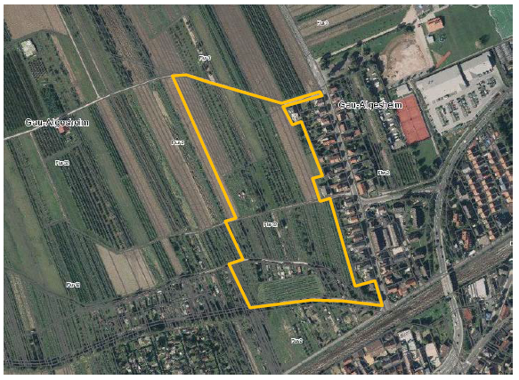

Slide 3
Grundlagen der Erschließungsplanung
Bebauungsplan “In der Eichenbach“ -
- Technische Regelwerke des Straßenbaus -

Slide 4
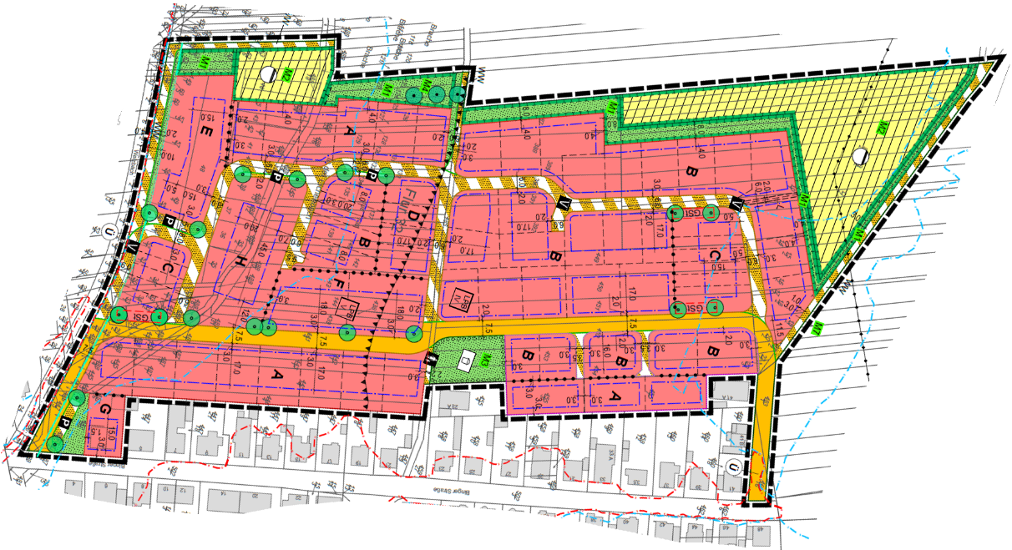
Verkehrsflächen mit besonderer Zuwendung
Hier: Verkehrsberuhigter Bereich (Spielstraße)
- “Zum Steinwingert/ Vorm Teich/ Am Birnbaum“
- Tempo 10 km/h
- Parken nur auf gekennzeichneten Flächen
Straßenverkehrsfläche mit Gehwegen
- “In der Eichenbach“
- Geplant: Zone 30
Lage: westlich der „Binger Landstraße“, Begrenzung Welzbach/ Wirtschaftsweg/ landwirtschaftliche Flächen,
Größe ca. 5,3 ha, ca. 75 Baugrundstücke,
Darstellung Baugrundstücke/ Verkehrsflächen/ Grünflächen/ wasserwirtschaftliche Flächen

Slide 5
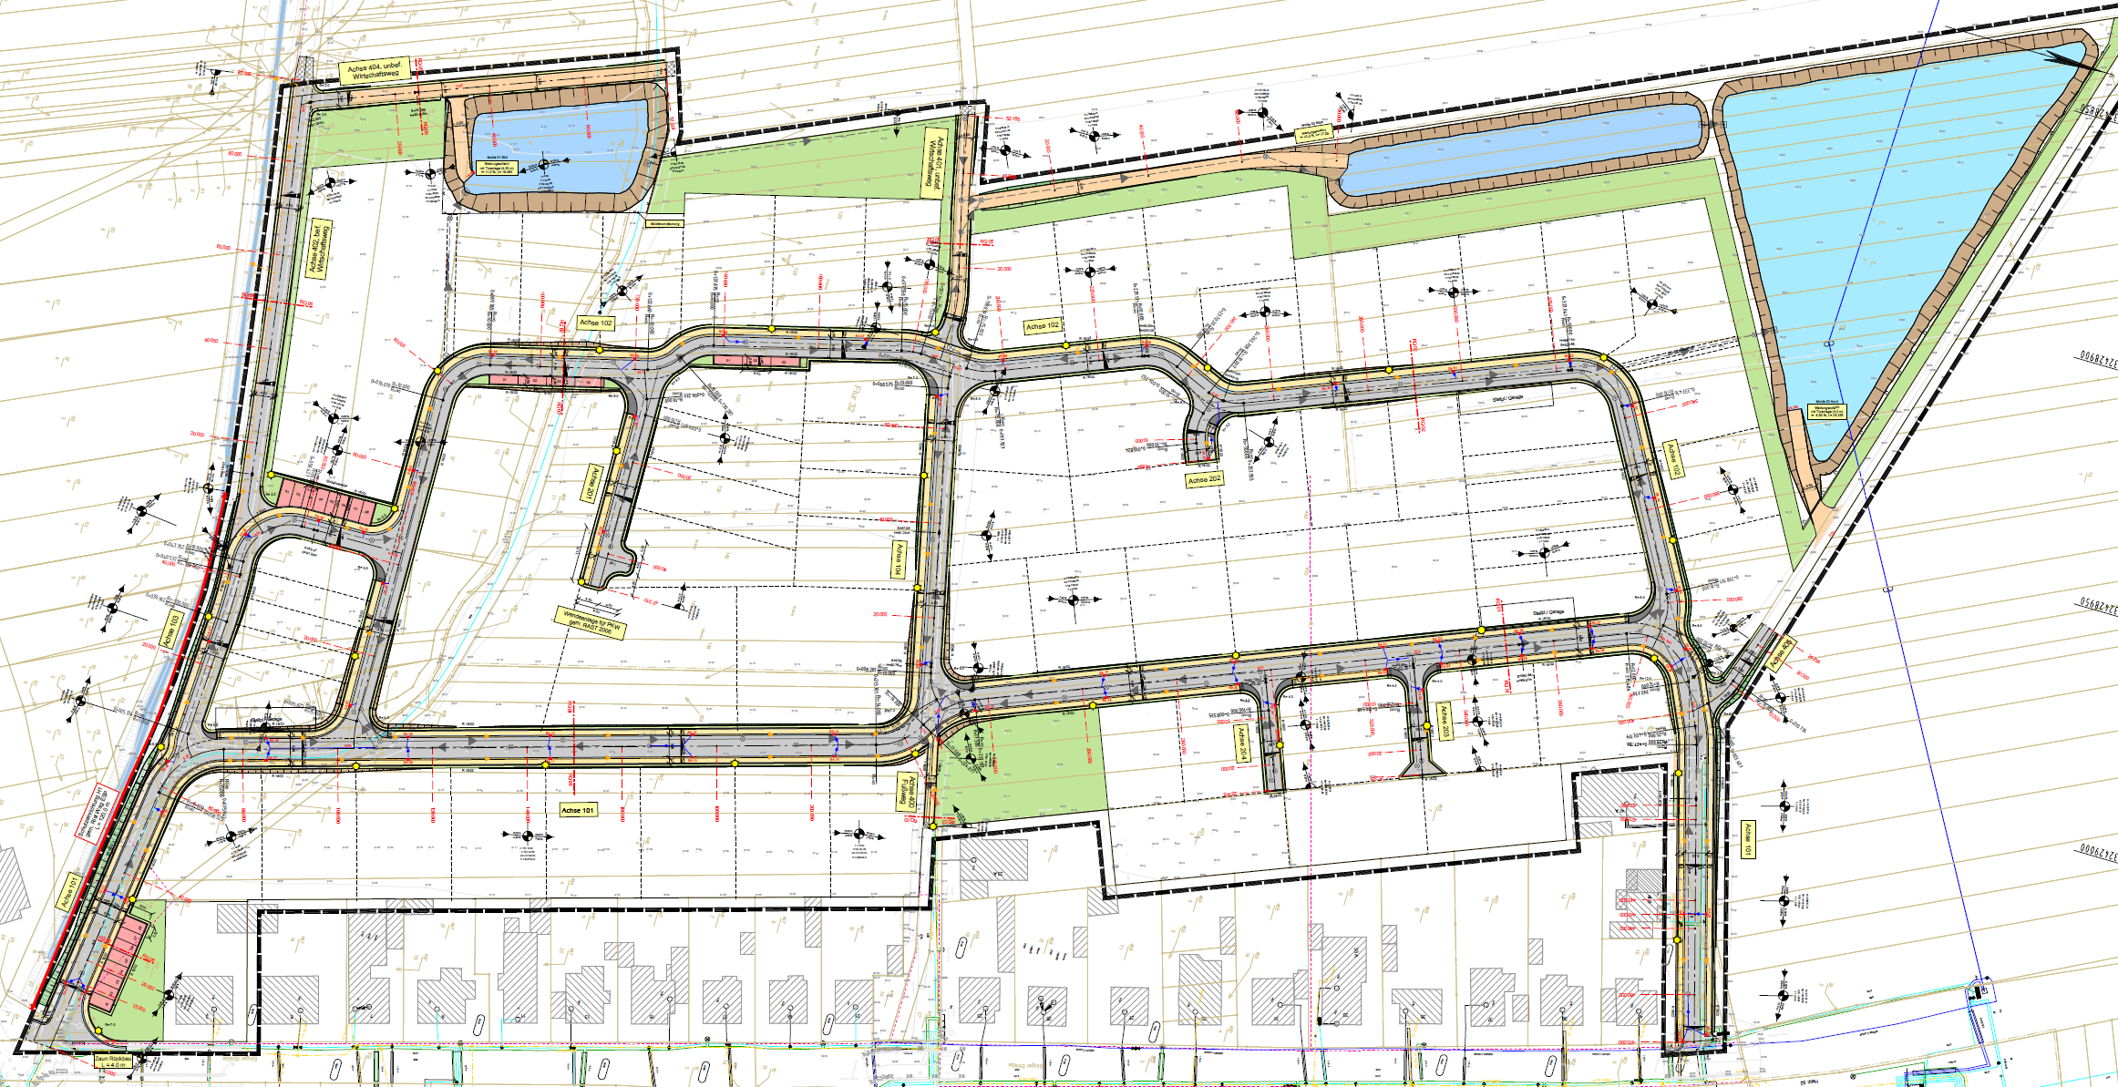
P
Querungshilfen Binger Straße
2 verkehrstechnische Erschließungen Nord/ Süd & 1 fußläufige Erschließung Mitte
2 innergebietliche Hauptverkehrsachsen (7,5 m/ 6,5 m Breite), diverse Nebenachsen, öffentliche Parkflächen, Wirtschaftswege, Straßenbeleuchtung
Querschnitt als niveaugleiche, gemischt genutzte Verkehrsflächen, Begegnungsverkehr auch bei geringen Ausbaubreiten möglich, Gehbereich, Muldenrinne, Fahrbereich

Slide 7
Vorstufenausbau
Ist-Zustand

Slide 8
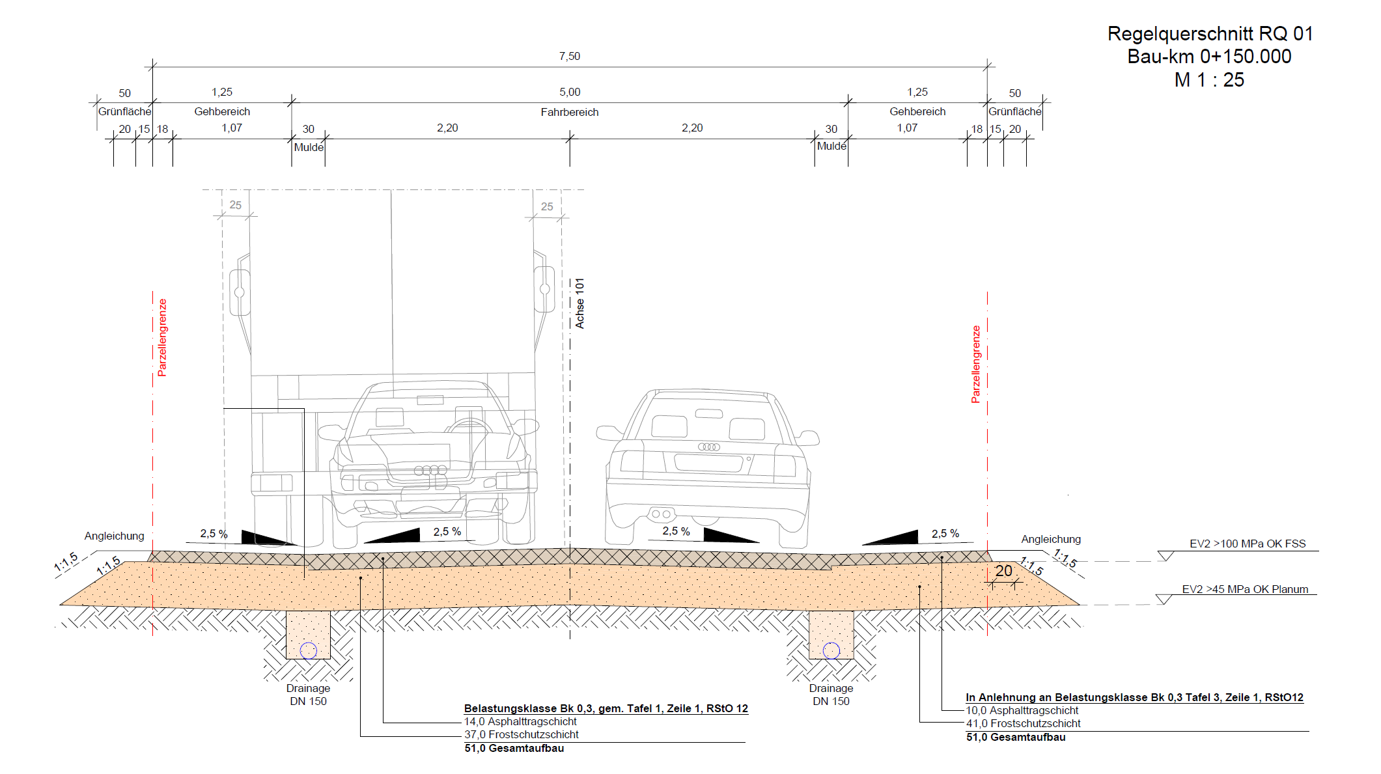
Vorstufenausbau

Slide 9
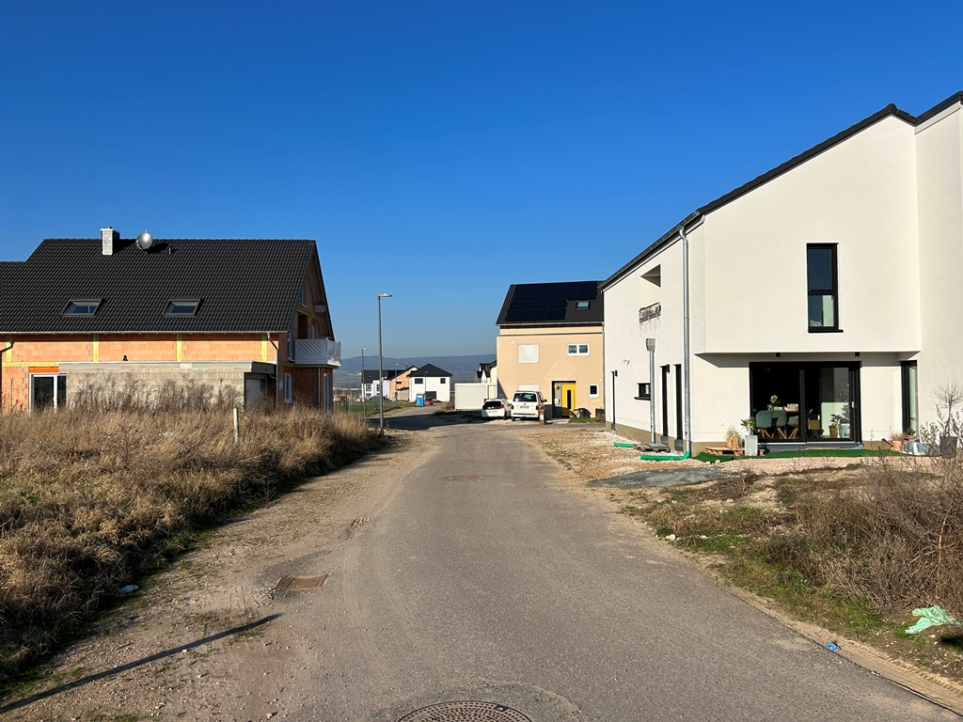

Slide 10
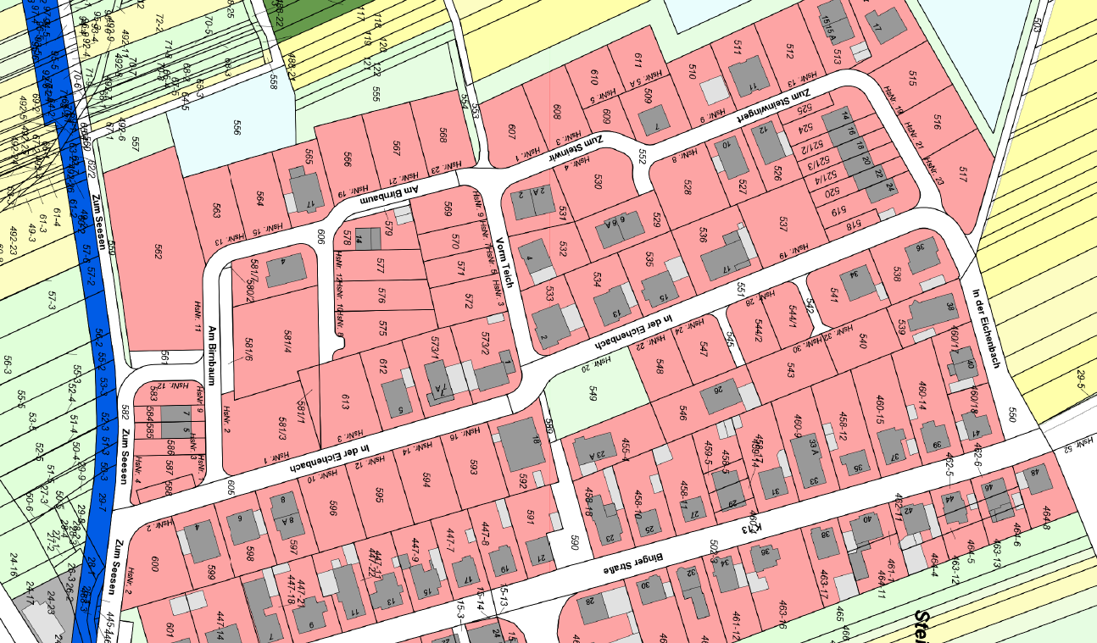
= Grundstücke unbebaut
Katasterlageplan

Slide 11
Geplanter Endausbau

Slide 12
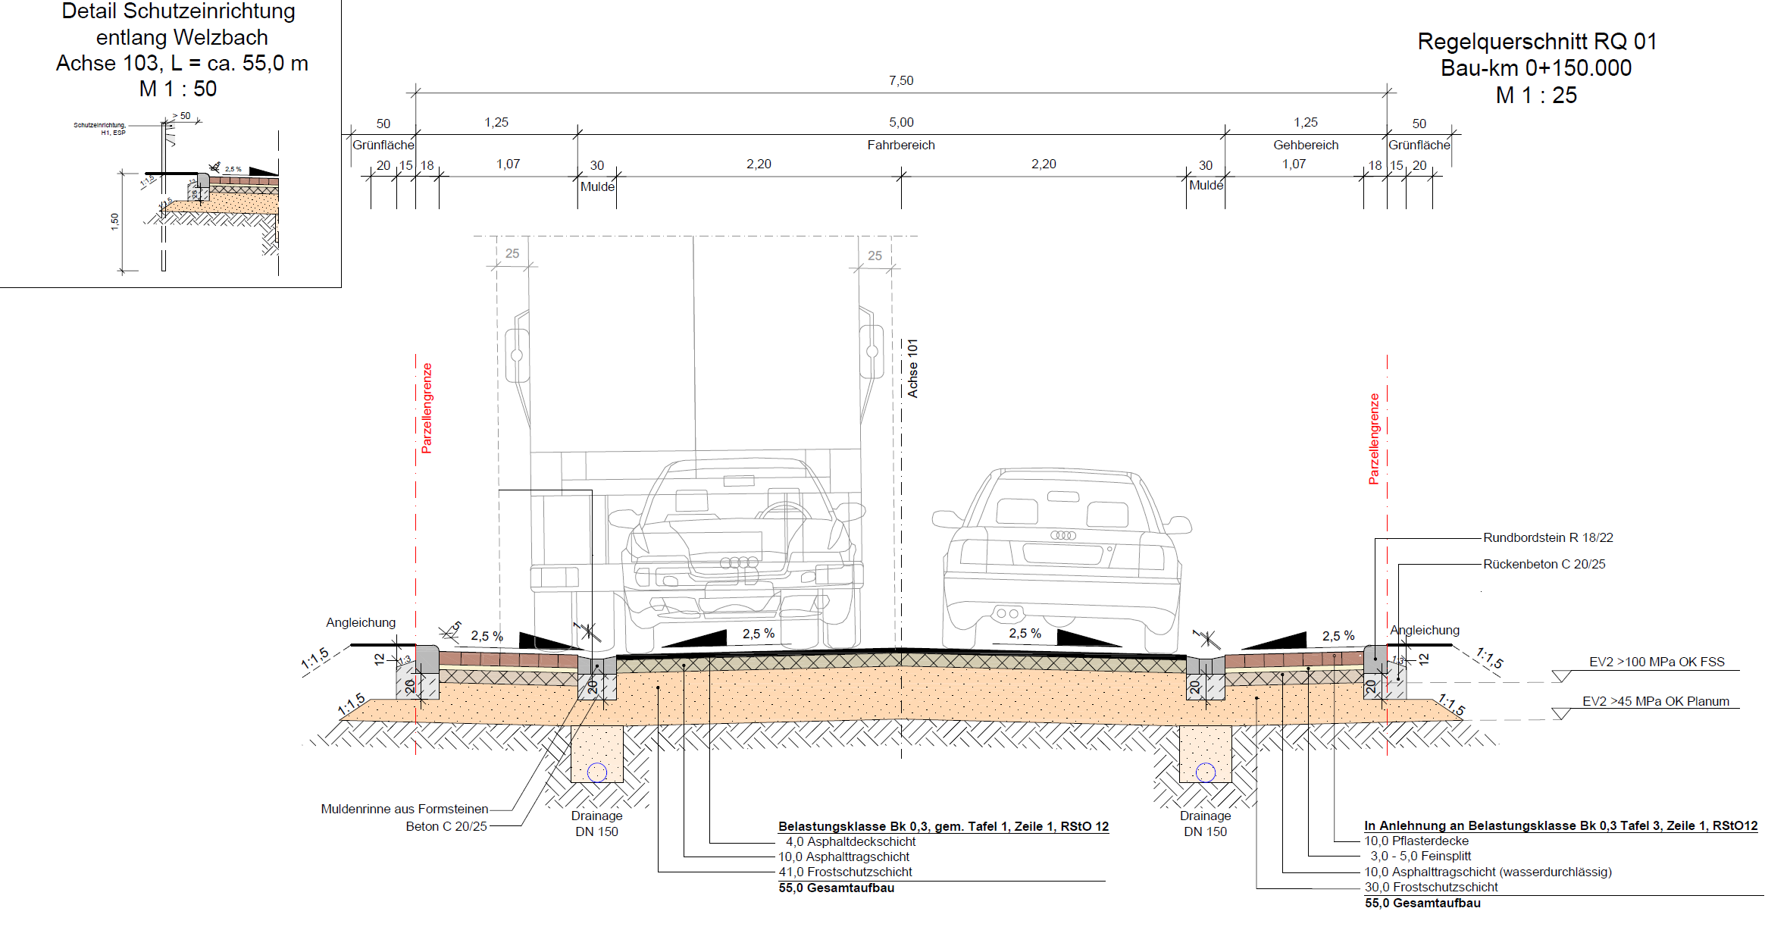
Endausbau: “In der Eichenbach“ 2 Gehbereiche Pflaster/ Fahrbahn Asphalt

Slide 13
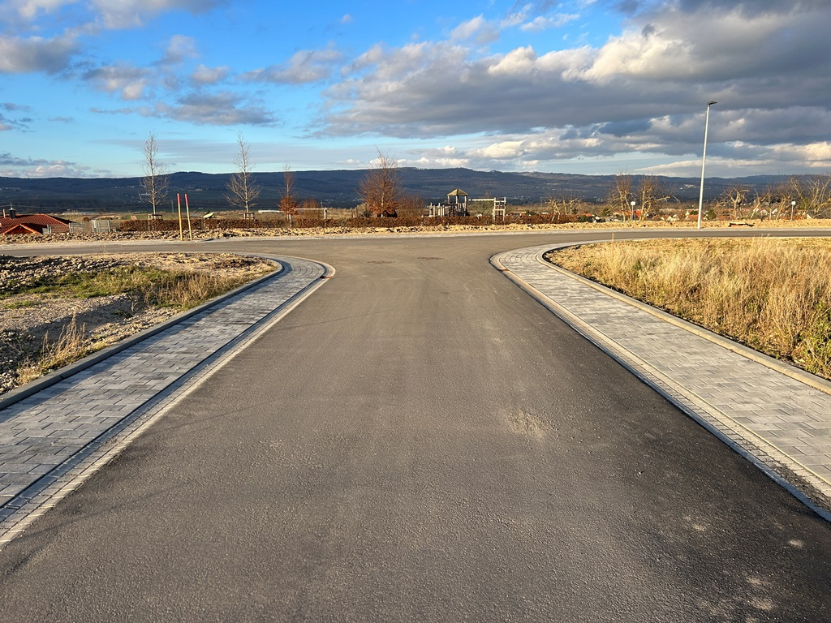

Slide 14
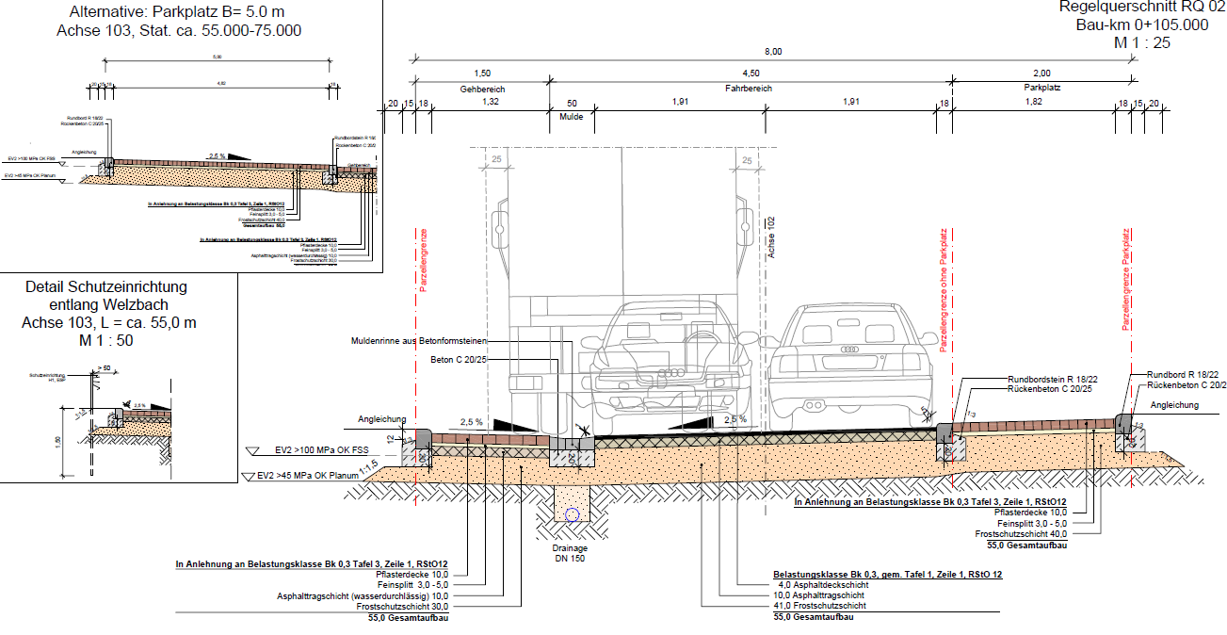
Endausbau: frostsicherer Oberbau gem. RAST, Entwässerung über Querneigung/ Längsneigung
Endausbau: “Zum Steinwingert/ Vorm Teich/ Am Birnbaum“ 1 Gehbereiche Pflaster/ Fahrbahn Asphalt oder Pflaster

Slide 15
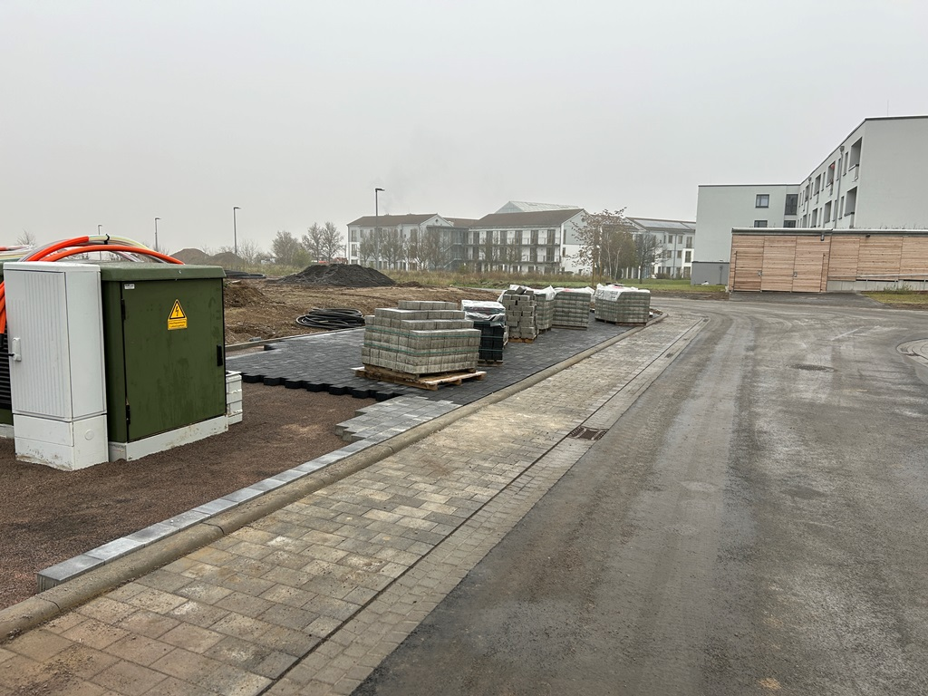
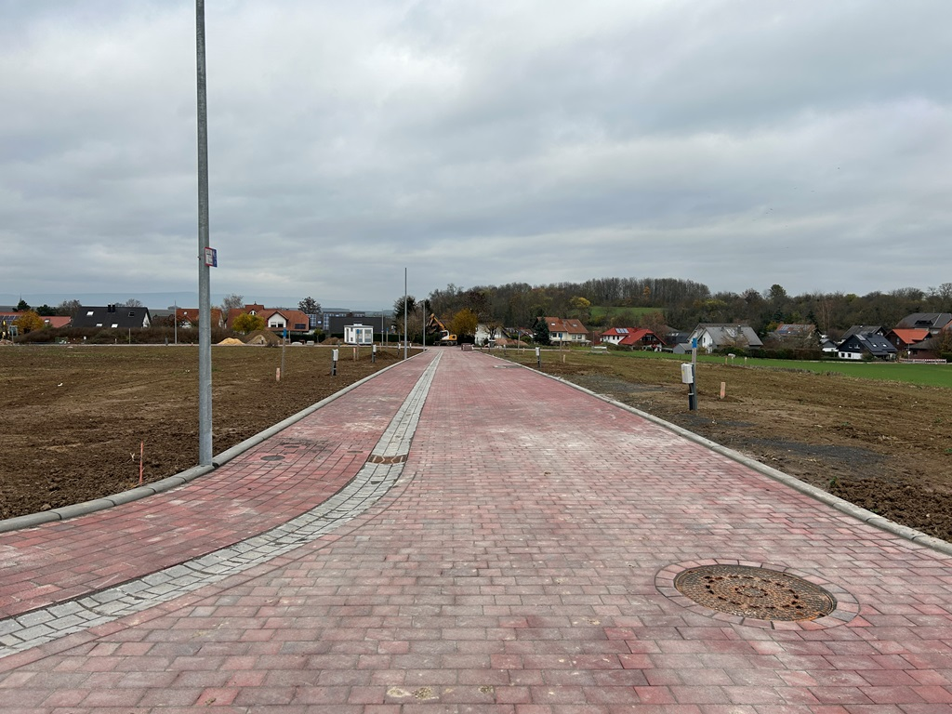

Slide 16
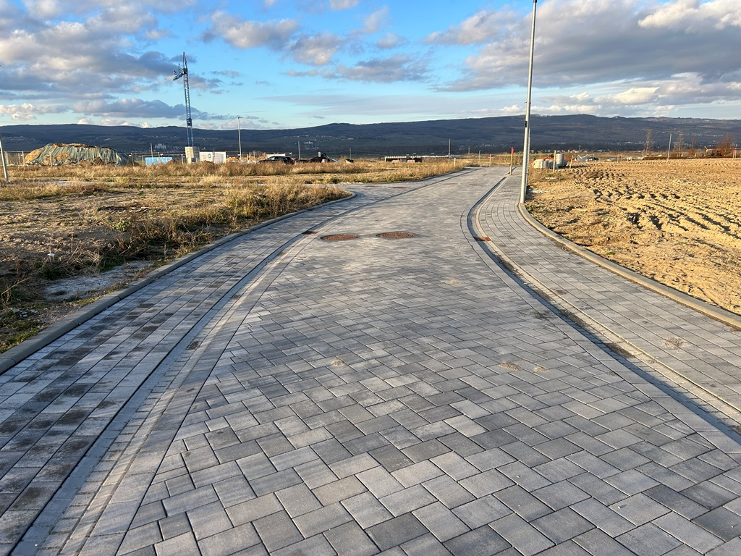
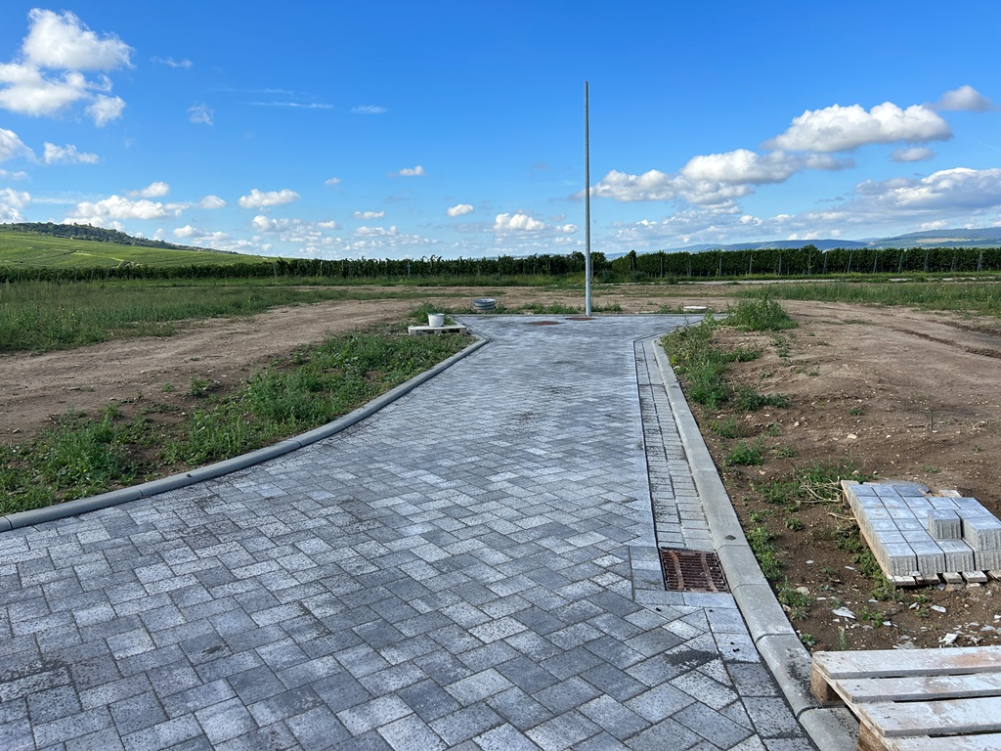
Spielstraßen in Pflasterbauweise
- Vorteil: Bei Aufbrüchen schadlos wieder herzustellen

Slide 17
BAUABLAUF

Slide 18
4. BA Süd-West
5 Wo.
3. BA Nord-West
5 Wo.
BA Südost
6 Wo.
2. BA Nordost
6 Wo.

Slide 19
Bauablauf:
1. BA Bereich Südost Ende Mai – Ende Juni ca. 6 Wochen
2. BA Bereich Nordost Anfang Juli – Mitte August ca. 6 Wochen
Evtl. Betriebsferien der Baufirma ca. 2 Wochen
3. BA Bereich Nordwest Anfang September – Anfang Oktober ca. 5 Wochen
4. BA Bereich Südwest Anfang Oktober – Mitte November ca. 5 Wochen
Verkehrsführung:
Radwegeverkehr
Landwirtschaftlicher Verkehr

Slide 20
Am Bau beteiligte Versorger:
Verkehrsanlagen & Straßenbeleuchtung Stadt Gau-Algesheim
Entwässerung Abwasserzweckverband „Untere Selz“
Trinkwasserversorgung WVR (Wasserversorgung Rheinhessen Pfalz GmbH)
Gasversorgung Westnetz
Stromversorgung Westnetz
Breitbandversorgung (Telefon/ DSL) Innogy

Slide 21
Vielen Dank für Ihre
für Ihre Aufmerksamkeit.

Slide 22
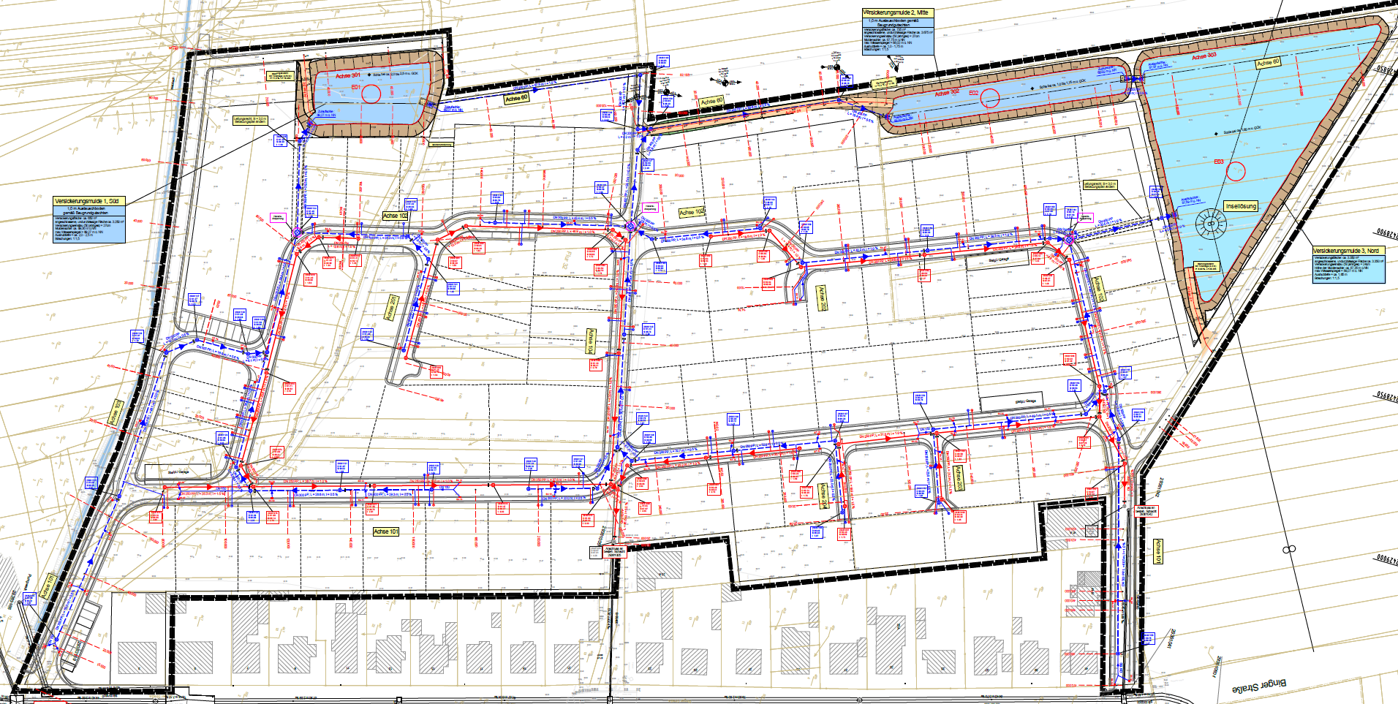
Entwässerung im Trennsystem (SW/ RW), Hausanschlüsse, Rohrleitungen in Verkehrsanlage
Anschluss Schmutzwasser an Bestand, Regenwasser Richtung Westen
Wasserwirtschaft: Klassische Rückhaltung aufgrund Topographie nicht möglich (Grundablass in Welzbach) → Versickerungsbecken

Slide 23
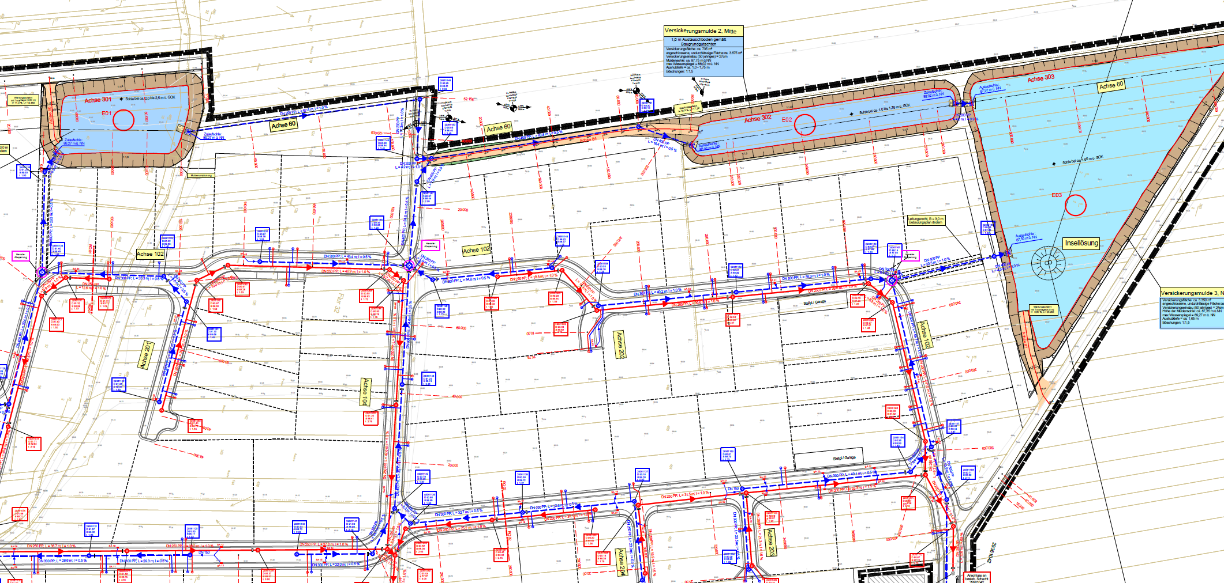
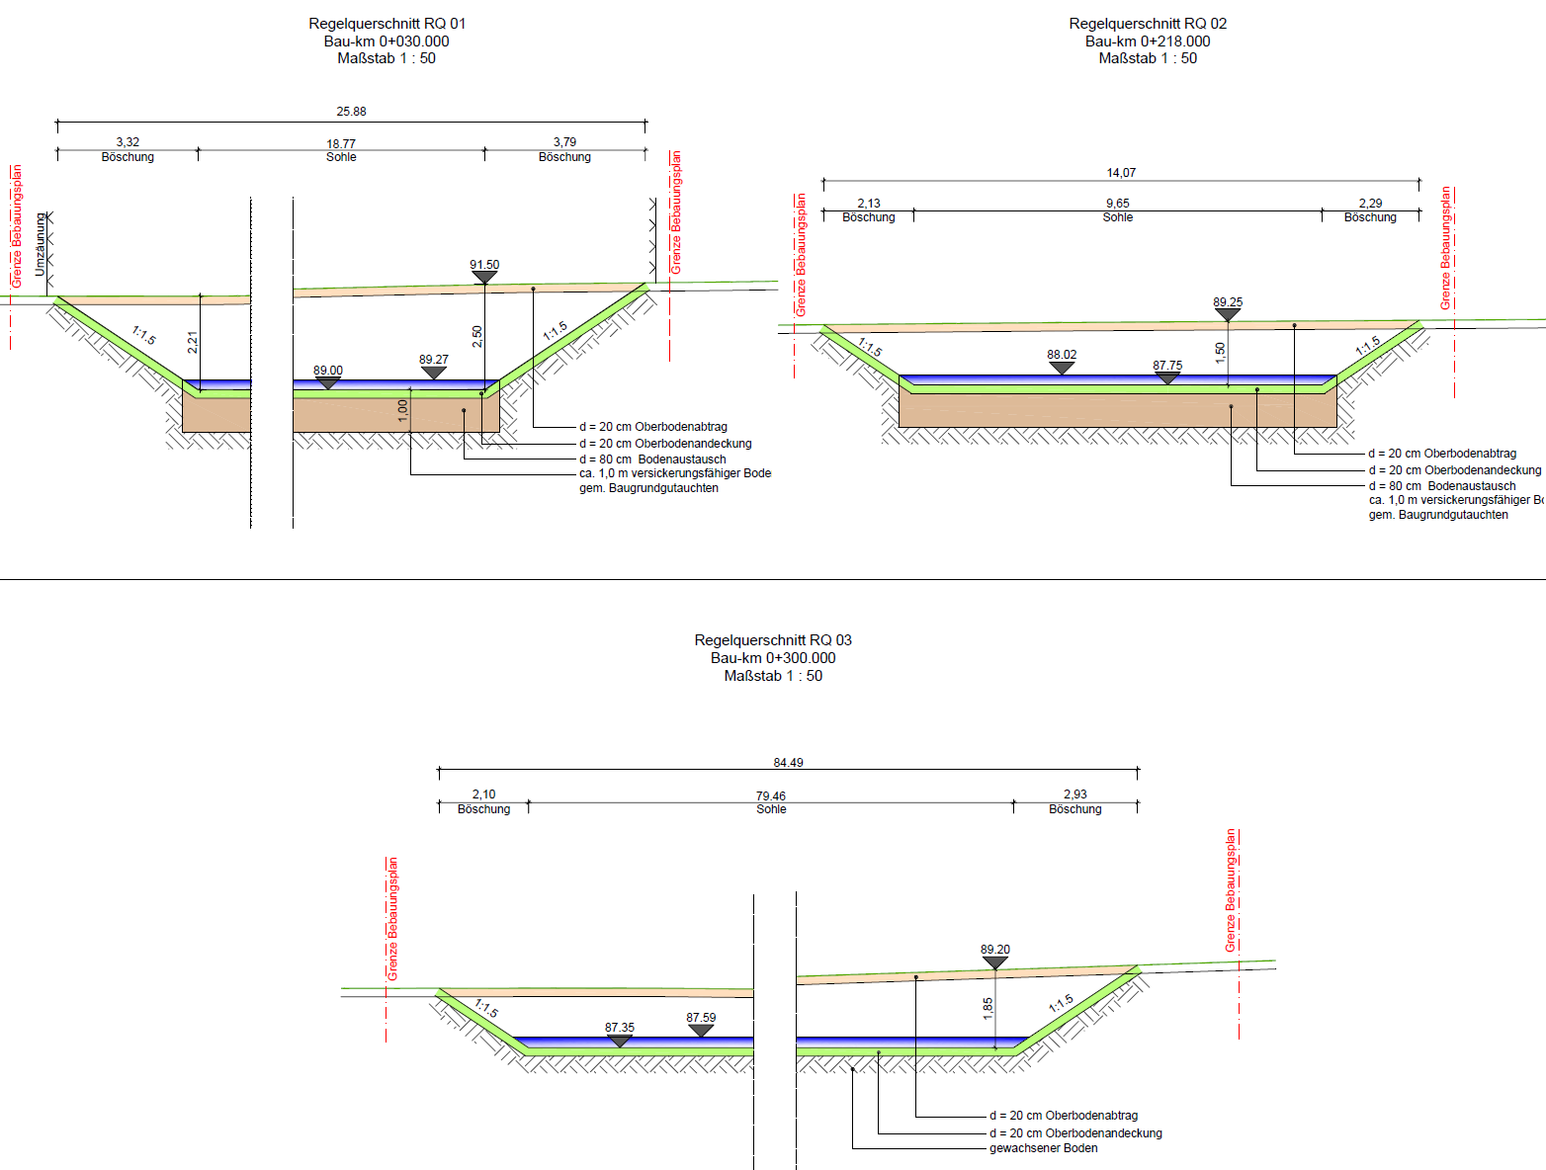
Beschickung der Drittelsflächen in 3 Versickerungsmulden Fläche ca. 5.000 m2, rd. 1.500 m3 Erdaushub (Einstauvolumen für 50jähriges Regenereignis/ Schutzziel Welzbach), spätere Begrünung, Tiefe von 1,50 bis 2,50 m u. GOK, Einstau max. 30 cm
Wartungszufahrten, Umzäunung Becken Süd (Nähe Kindergarten)

Slide 24
